Slide 1

不只系統開發
更是團隊經營
新稽核系統開發案例
QS 蔡煜昇

Slide 2
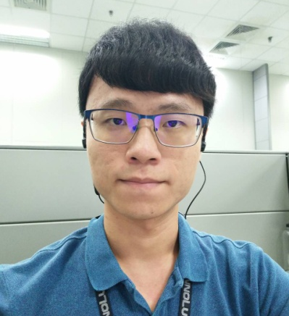
RPA
DCC Auto 文件審查自動化
DocRPA 文件版本比對服務
WEB
Turtle Chart 烏龜圖系統
Smart CSR+ 客戶特殊要求管理系統
蔡煜昇
2018 - INX QS
DT / DS
喜歡程式、閱讀
團體活動
NLP
Audit Finding 智能貼標
Other
DT & IT 協同開發 - 主管教育訓練

Slide 3

管理技術
Project Manager
團隊經營
使用技術
風險控管
> 提升 > 挑戰
Programmer
Notes:
https://www.inside.com.tw/article/5061-what-are-the-differencies-between-project-manager-and-product-manager

Slide 4

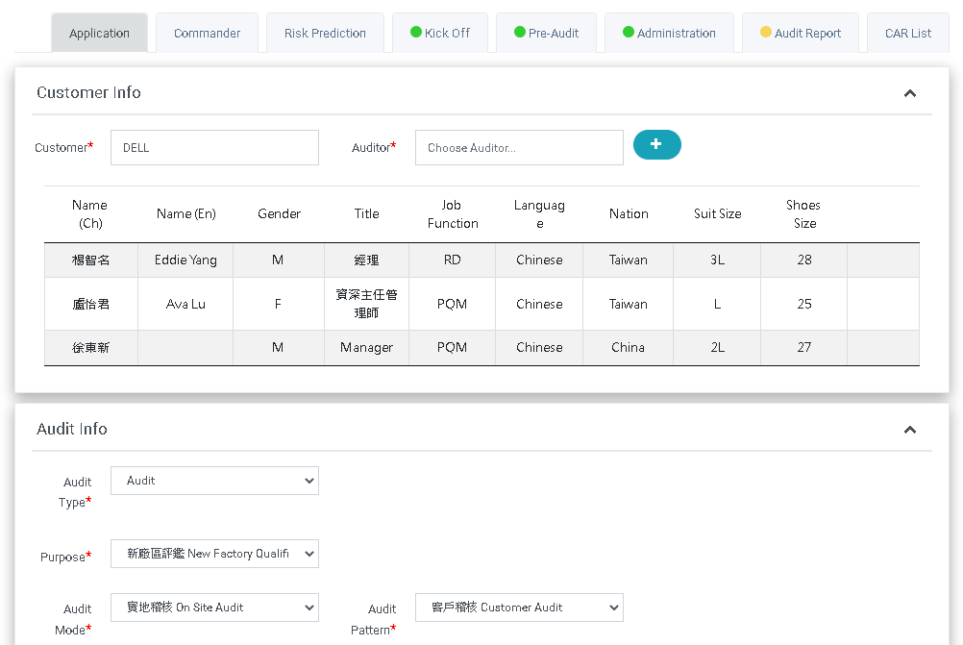
新稽核系統開發案例

Slide 5
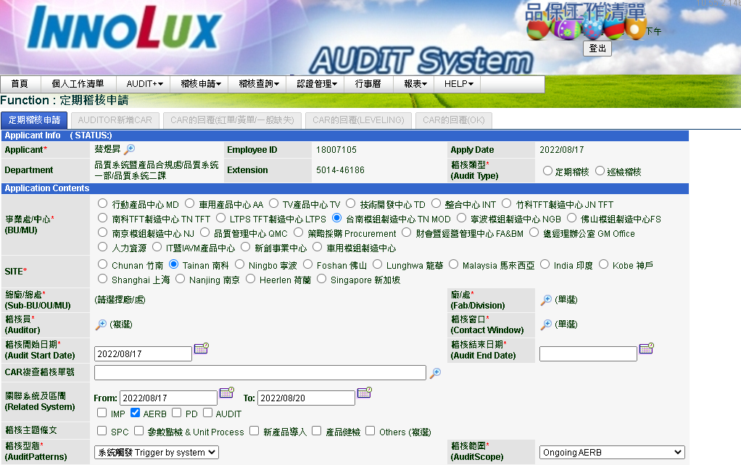
回顧 : 原稽核系統
基礎功能
稽核申請
行程安排
稽核結果紀錄
矯正措施報告
系統問題
過時的程式框架
回應速度慢
操作性差
難以擴充功能
> 需重新開發一個作業型系統 with IT

Slide 6
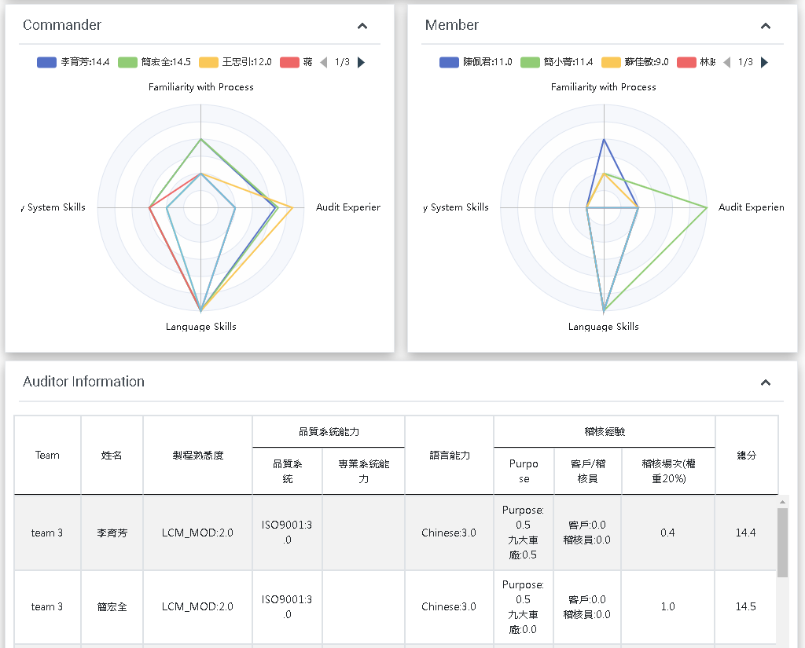
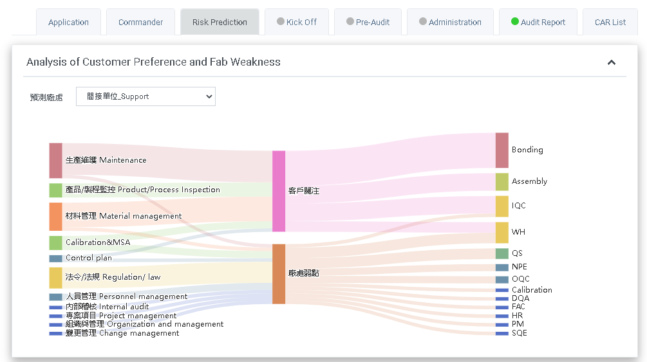
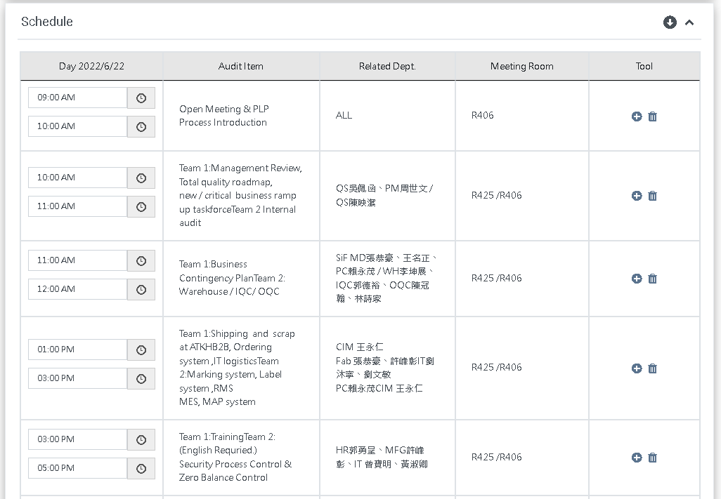
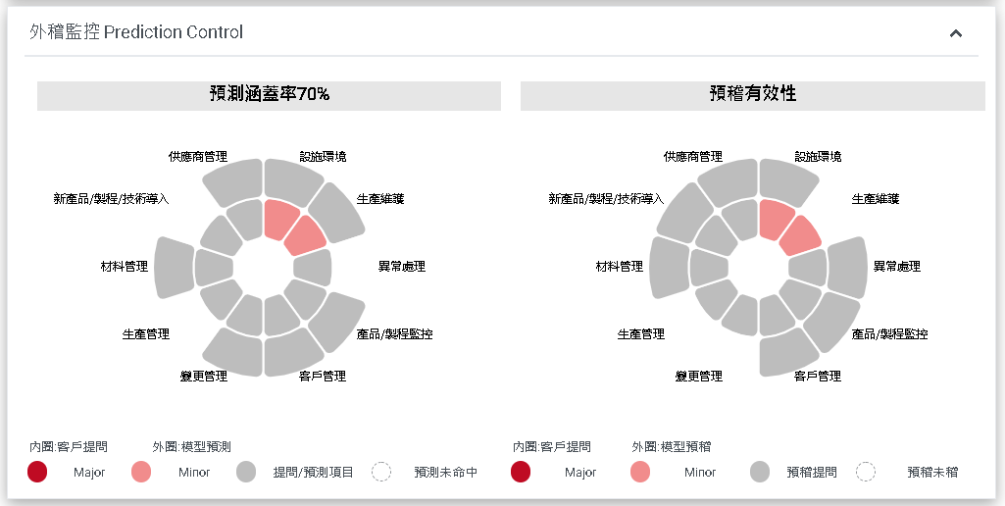
客戶稽核
原有功能
指揮官推薦
預測客戶喜好
分析廠區弱點
稽核行程表
外稽監控
Notes:
外稽監控 AUDIT_EA_220300003

Slide 7
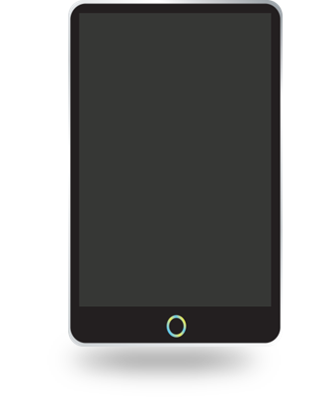
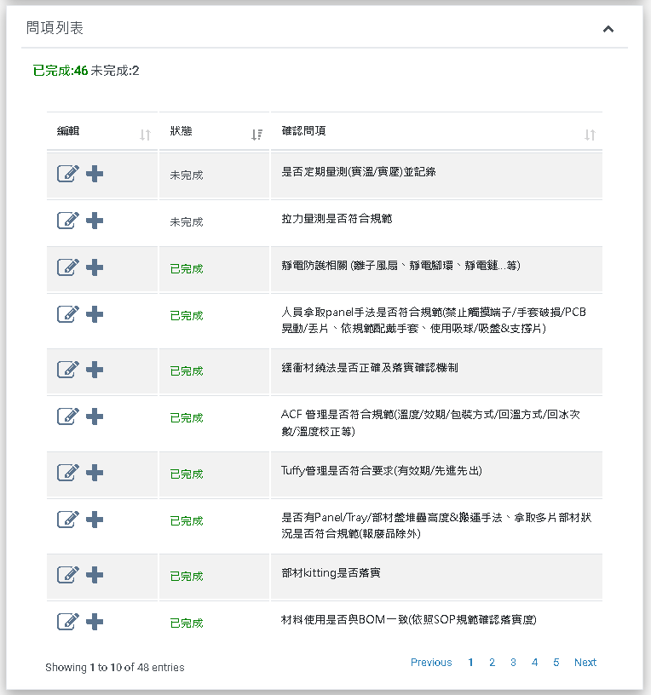
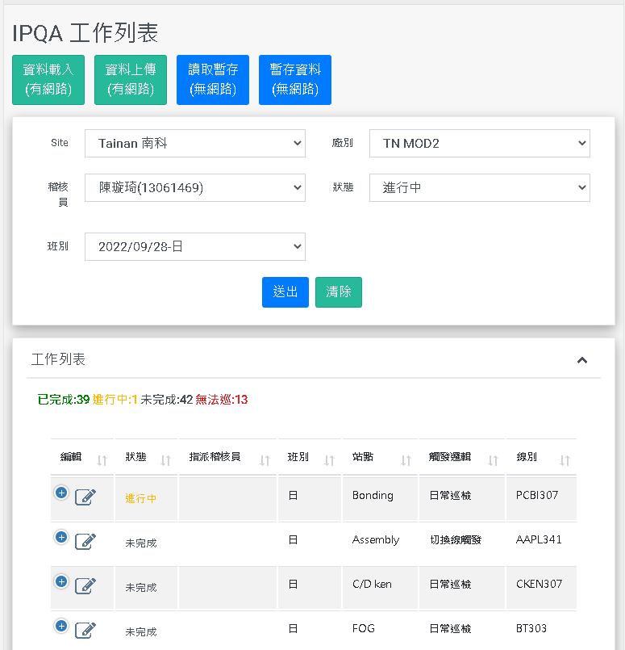
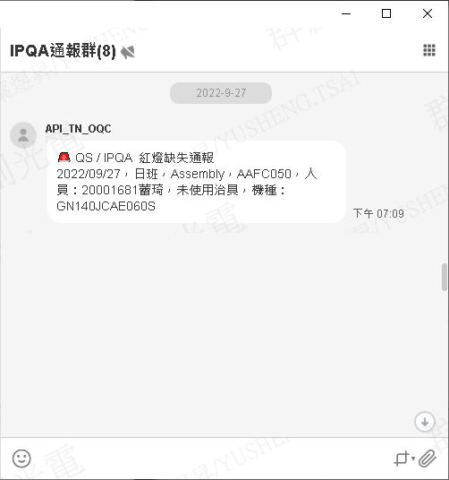
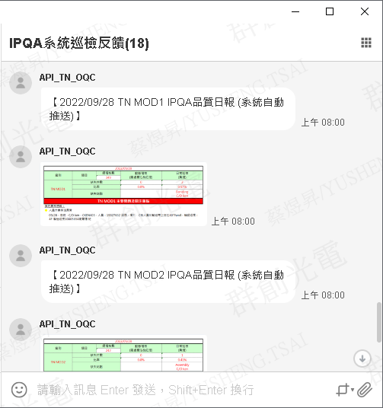
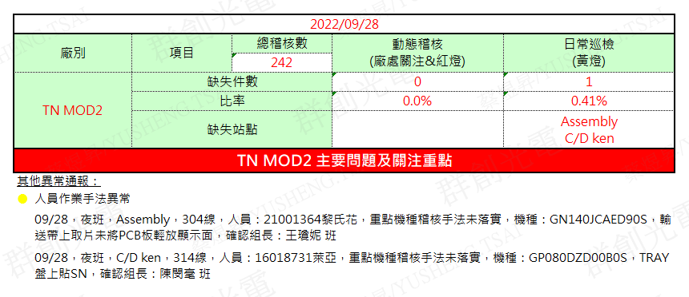
內部稽核 - IPQA
廠內巡檢電子化
精準觸發高風險線別
重大缺失即時通報 MAPP
自動彙總品質日報

Slide 8
協同開發
三者連繫缺一不可！
DE
DT
IT

Slide 9
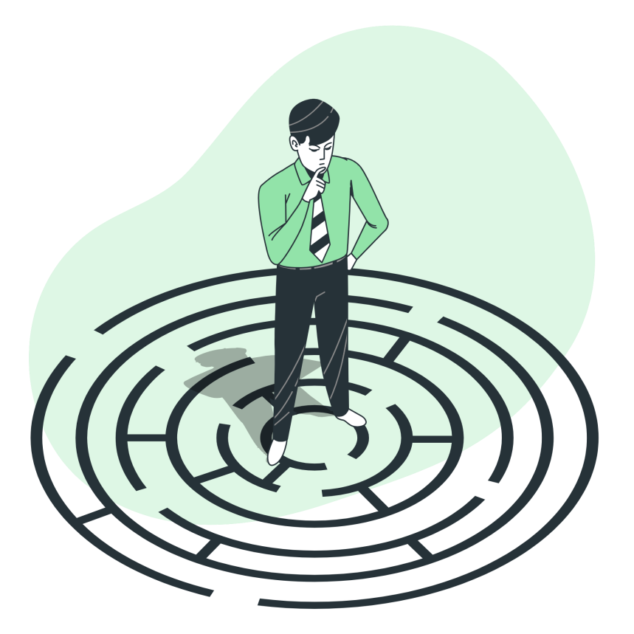
新稽核系統開發的三個障礙與體悟
未知項目多
外部串接多
規劃變動大

Slide 10
障礙：未知項目多 (1/2)
第一個與 IT 協同開發的作業型系統
誘使 IT 願意講得更多
DB Server 怎麼加購容量？
File Server 怎麼在系統上使用？
Python 怎麼建立 API 與排程？
APP 設計要注意什麼？
怎麼跨 DB 取值？
怎麼取得舊資料給新系統使用？
從測試環境上線要做些什麼？
......
溝通，最首要的觀念
把需求講清楚，是自己的責任！
問題描述、需求文件寫清楚
掌握文句結構：議題、理由、行動
讓對方知道自己頭腦是清楚的，
對方也才會清楚地教導你
IT 似乎沒有教學手冊

Slide 11
障礙：未知項目多 (2/2)
把需求講清楚
怎麼取得舊資料給新系統使用？
ＯＯ，我想詢問你原稽核系統資料的取用方法，
因為新系統的客戶喜好預測功能，需要原系統的資料來做即時滾算，
請問你可以開一張 View 給我嗎？或是有辦法把舊資料匯入新 Table 呢？
怎麼跨 DB 取值？
ＯＯ，關於工作列表的 SQL 寫法，我遇到困難了，
因為稽核資料在 A 資料庫，簽核記錄在 B 資料庫，我無法一次取出，
請問我們可以建 DB Link 嗎？如果不行的話，有其他做法嗎？
議題
清楚提問
理由
行動
DT
IT
議題
清楚答覆
理由
建立良好互動
從自己開始
行動

Slide 12
障礙：外部串接多 (1/2)
不只是一個服務的重新開發
使用者調查需要更全面
戰鬥晨會看板
QS 戰情圖 & 個人戰情室
WebMail 每日工作通知信 & 系統稽催信
AERB / PDS / CRN 系統觸發內部稽核單
MES / iPM / PCN 系統觸發 IPQA 巡檢單
IPQA 品質日報
MAPP 紅燈通報
......
避免規劃掛一漏萬
瞭解目標受眾與他們的日常作業
User Story
有哪些使用者？每天會做什麼？理由是？
做好使用者調查，
同時也做好了風險控管
是整個方案的重新開發！

Slide 13

障礙：外部串接多 (2/2)
掌握更全面
DE
更靠近
DT
更仔細
Programming
在信箱收到簽核通知
從某個連結點開系統
填寫某個資訊時需查看另一個系統
上傳某份文件
早上開會時需要打開看板
曾遇到什麼狀況需要聯絡 IT
→
→
→
→
→
→
WebMail
INIP
外部系統 e.g. AERB
公版文件 e.g. CAR Template
晨會看板
其他未知需求 e.g. 設定表更新

Slide 14
障礙：規劃變動大
專業細節多，對彼此不瞭解
規劃變動是必然的
開發期間
DT 誤解專業知識
DE 未料想程式方面的難處
上線之後
優化與增加功能
平展更多使用者
時間推移
除了要瞭解使用者
要習慣變化，回應變化
敏捷開發的價值觀之一：
回應變化，重於遵循計劃
能夠持續發展，才是健康的系統
與其爭論「當初為何沒想到」，
不如思考「現在如何把它做好」
程式更新修補，似乎沒有停止的時候

Slide 15
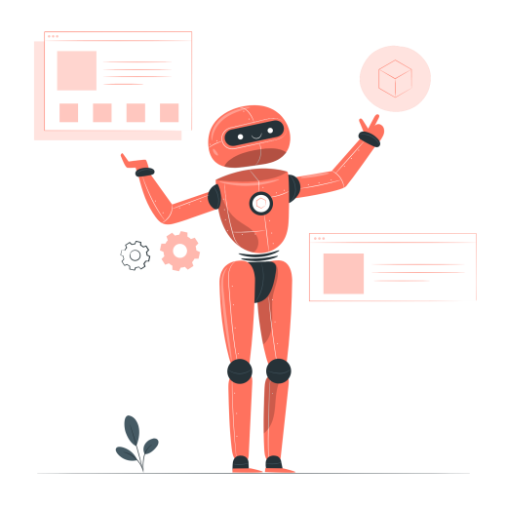
總結

Slide 16
不只系統開發，更是團隊經營
DE
營造一個 ...
能有效溝通
能互相信任
能勇於點出問題
... 的工作環境
清楚溝通
鼓勵衝突
DT
IT
不只 DT 團隊經營，更是協同 DE 與 IT 的團隊經營

Slide 17


克服團隊領導的五大障礙
忽視成果
規避責任
缺乏承諾
害怕衝突
喪失信賴
將重點放在集體成果
抱有貢獻己力的壓力
互相要求，負起責任
清楚什麼是應有的表現
承諾達成行動計畫
對共同決定抱有信心
毫不保留投入建設性衝突
不會被解讀為破壞或批評
互相信任

Slide 18

Thank You !

Slide 19
難題：規劃變動大 (2/2)
回應變化
韓福瑞定律 (Humphrey's law)
大家都不知道自己要什麼，等到看到自己不要的東西，才會知道自己要什麼。
不只是使用者需求，
包括程式開發者，因為對技術不熟悉等因素，往往也不知道最好的設計方法，只有試了才知道

Slide 20
團隊信任
團隊信任
IT 信任 DT 團隊，教我們 Python 上線方法，給予 DB 存取維護權限
IT 主動關心進度

Slide 21

天才在左，瘋子在右
作者仔細聽精神病患者說話，發現他們都有堅不可摧的邏輯，與自己的信念
任何看似難搞的人，背後都有其原因
排除預設，瞭解動機，是首要之事

